Slide 1
TEST DE METACOGNITION :
INSTRUCTIONS
Bonjour, et merci d’avoir accepté de participer dans notre étude - votre participation est très précieuse pour notre recherche.

Slide 2
Ce test dure environs 55 minutes.
Il s’agit d’un test mesurant votre capacité à auto-évaluer correctement vos compétences mentales. C’est ce qu’on appelle la métacognition.
En résumé, vous allez effectuer une série d’exercices de mémoire. Ces exercices seront plus ou moins difficiles. Pour chacun d’entre eux, nous vous demanderons d’auto-évaluer votre performance.

Slide 3
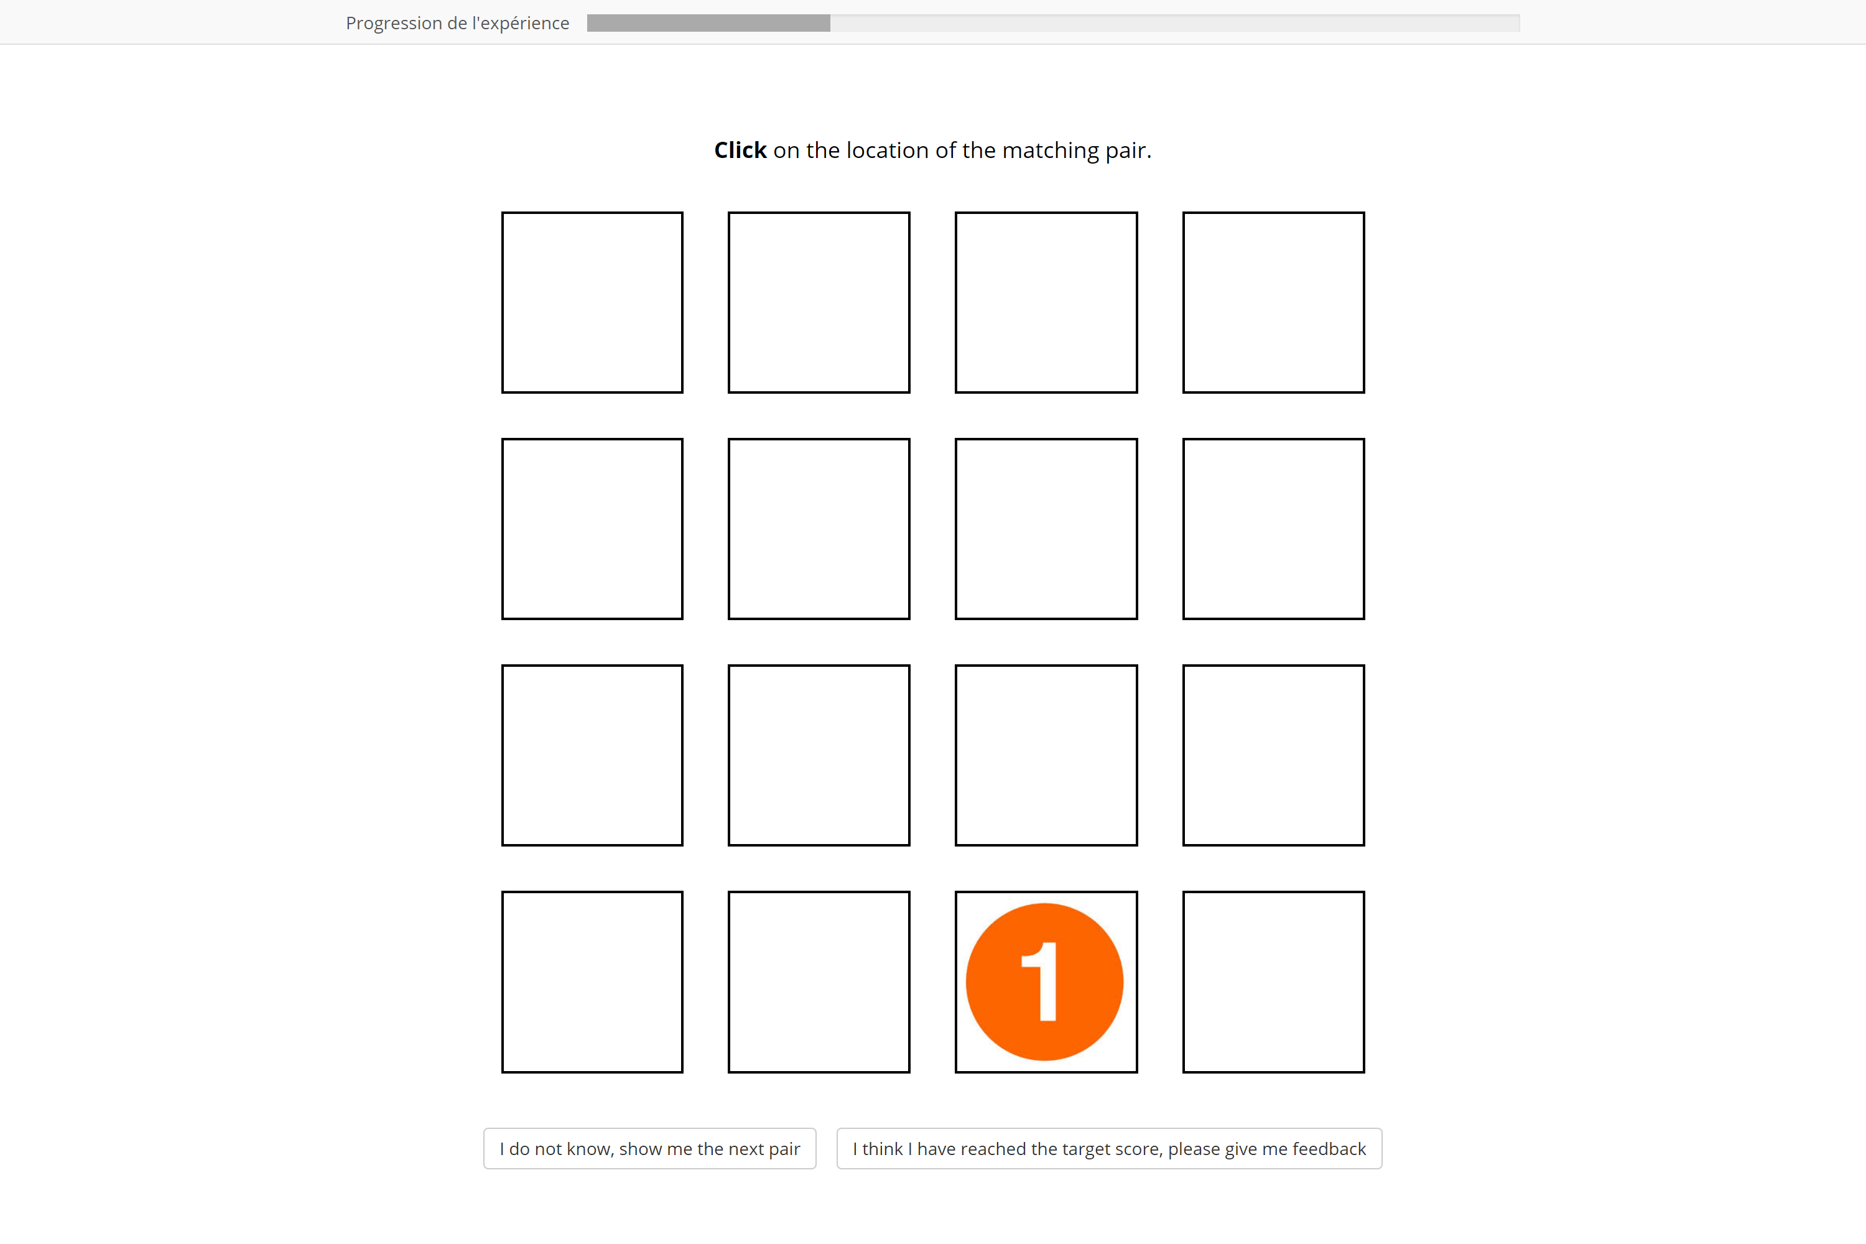
LES EXERCICES DE MEMOIRE : PRINCIPE
Lors de chaque exercise de mémoire, vous devrez vous souvenir de la position de 8 paires de chiffres disposés sur une grille carrée.
Dans l’exemple suivant, les deux chiffres “1” forment une paire, dont chaque element est positionné sur un emplacement de la grille:
1
1

Slide 4
LES EXERCICES DE MEMOIRE : PHASE DE TEST
Nous testerons votre mémoire en vous montrant l’un des chiffres composant la paire:
1
Vous devrez alors nous indiquer l’emplacement de l’autre chiffre composant la paire.
Lors de chaque exercice de mémoire, vous serez testé sur plusieurs paires de chiffres.

Slide 5
LES EXERCICES DE MEMOIRE :
LE SCORE CIBLE
Pour réussir un exercice, il vous faudra donner un certain nombre de réponses correctes : c’est ce que nous appelons le score cible d’un exercice.
Certains exercices vous paraîtront faciles, parce que le score cible sera faible (4 ou 5 par exemple). D’autres vous paraîtront plus difficiles, parce que le score cible sera élevé (6 ou 7).
Nous vous indiquerons le score cible au début de chaque exercice. Vous aurez la possibilité de doser votre effort de mémorisation en visualisant l’emplacement des 8 paires de chiffres autant de fois que vous le souhaitez, avant de démarrer la phase de test.

Slide 6
LES EXERCICES DE MEMOIRE :
AUTO-ÉVALUATION
Au total, le test comprend 25 exercices de mémoire.
Lors de chaque exercice de mémoire, vous adapterez votre effort pour essayer d’atteindre le score cible de l’exercice. Cela dit, vous ne serez pas toujours capable de réussir.
A la fin de chaque exercice, nous vous demanderons donc de vous auto-évaluer. Ces auto-évaluations sont aussi importantes que la réussite des exercices !
En plus de cette auto-évaluation, nous allons vous poser quelques questions supplémentaires. Nous allons maintenant vous détailler toutes les étapes des exercices de mémoire.

Slide 7
ETAPE 1 - AFFICHAGE DU SCORE CIBLE
Au début de chaque exercice, nous vous indiquerons le numéro de l’exercice et le score cible (c’est-à-dire le nombre de réponses correctes que vous devrez donner pour réussir l’exercice).
Exercice numéro: 6
Score cible: 4
Quand vous etes pret.e à commencer, cliquer sur le bouton.

Slide 8
ETAPE 2 - IMAGINATION DE L’EFFORT
Ensuite, nous allons vous demander d’imaginer combien d’effort cela vous demanderait pour atteindre le score cible.
La question sera :
« Combien de fois pensez-vous avoir besoin de voir les chiffres de la grille pour atteindre le score cible ? »
Au début, vous pourriez trouver cette question difficile. C’est normal: essayez simplement de répondre le mieux possible.
Lors de la phase de mémorisation, vous pourriez avoir besoin de plus (ou moins) d’effort qu’attendu. Pas de problème : vous serez libre de choisir votre effort (quelle qu’ait été votre réponse à cette question).

Slide 9
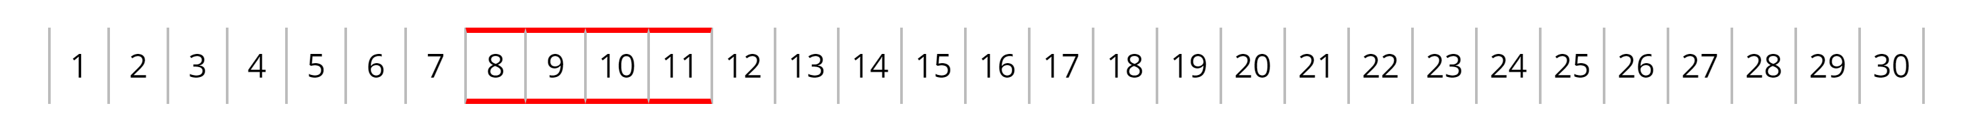
ETAPE 2 - IMAGINATION DE L’EFFORT
Vous répondrez à cette question en déplaçant la barre rouge le long de la règle numérique:
Combien de fois aurez-vous besoin de voir les chiffres de la grille pour atteindre le score cible ?
Dans l’exemple ci-dessus, j’ai répondu que j’aurai besoin de voir les chiffres de la grille entre 8 et 11 fois pour atteindre le score cible…

Slide 10
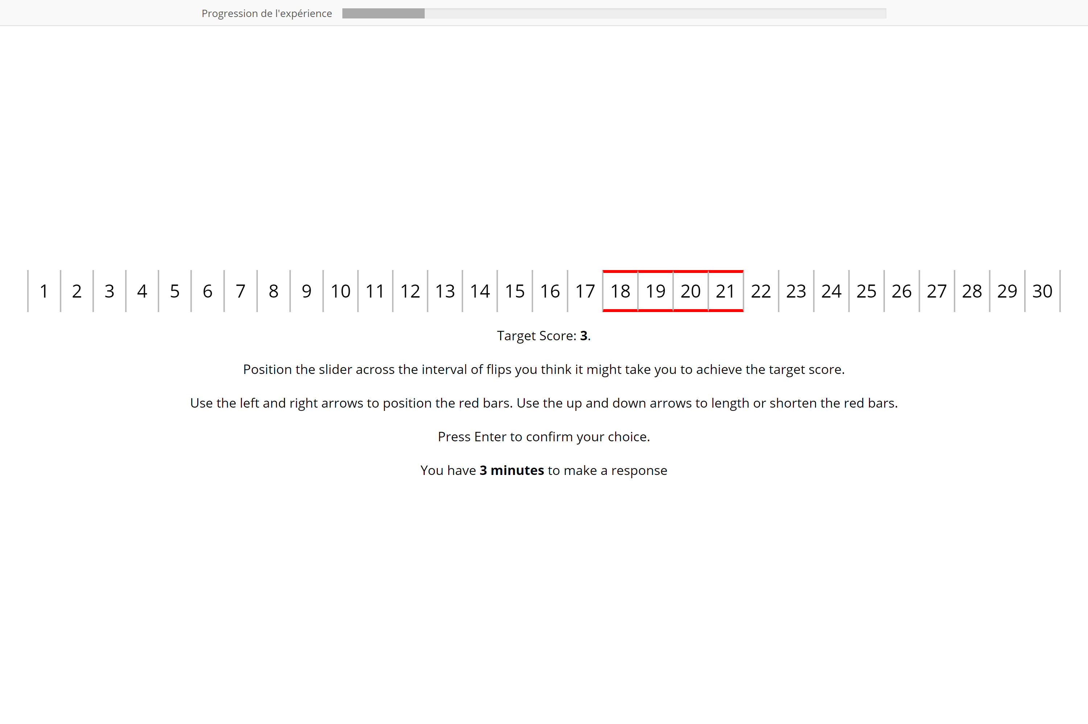
ETAPE 2 - IMAGINATION DE L’EFFORT
Si le score cible est élevé, vous aurez sûrement besoin de visualiser les chiffres de la grille un grand nombre de fois.
Vous pourrez déplacer la barre vers la gauche et la droite en utilisant respectivement les flèches gauche et droite du clavier:

